Slide 1

火车的故事

Slide 2

jiāo
郊
（郊外）
（郊游）

Slide 3
liè
列
（一列）
（列车）

Slide 4
nòng
弄
（弄坏）
（别弄）

Slide 5
chá
查
（检查）
（查出）

Slide 6
sù
速
（迅速）
（速度）

Slide 7
duàn
断
（不断）
（断开）

Slide 8
tí
提
（提速）
（提问）

Slide 9
xiū
修
（修建）
（修路）

Slide 10
jiàn
建
（建设）
（建立）

Slide 11
shì
世
（世上）
（世界）

Slide 12
jiè
界
（世界）
（边界）

Slide 13
chuàng
创
（创造）
（创立）

Slide 14
mèng
梦
（梦想）
（梦乡）

Slide 15
míng
名
（有名）
（出名）

Slide 16
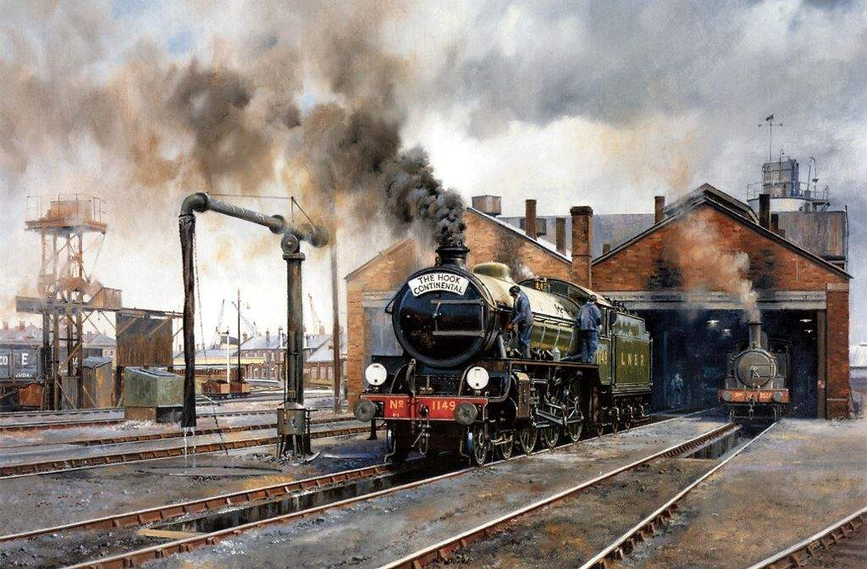

Slide 17
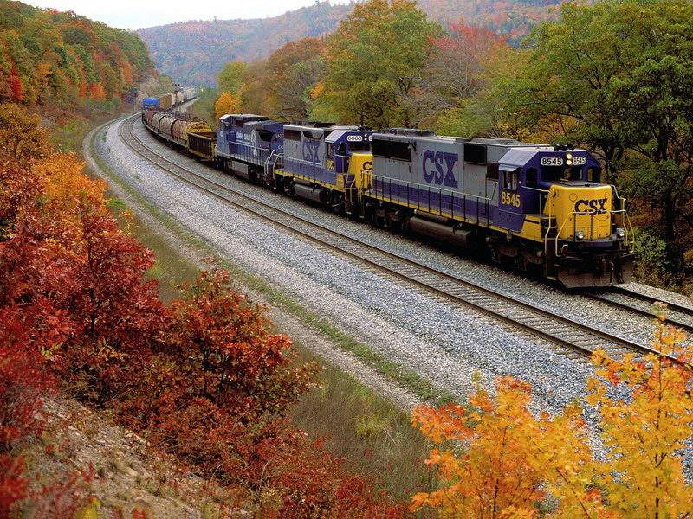

Slide 18
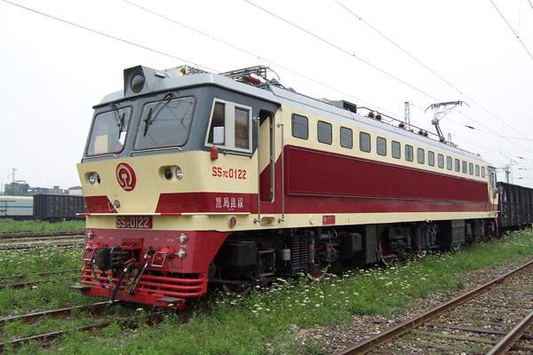
点此播放视频

Slide 19
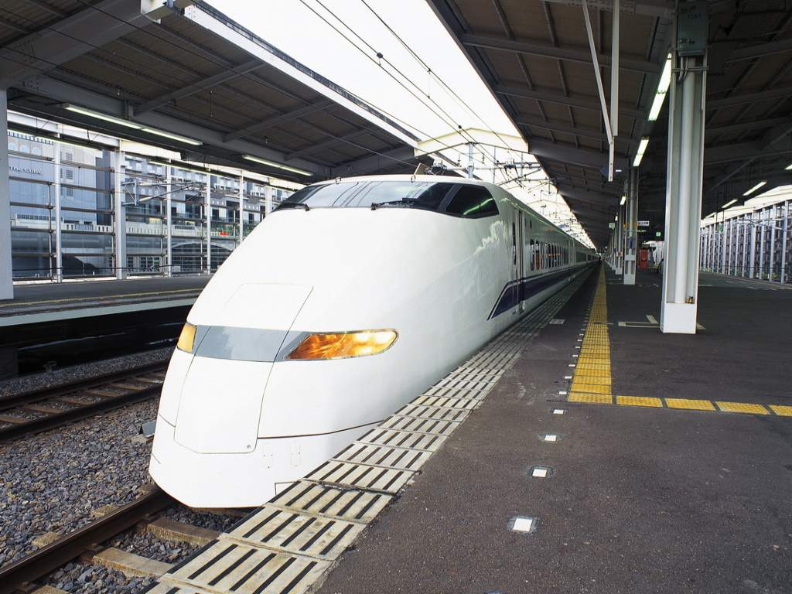

Slide 20
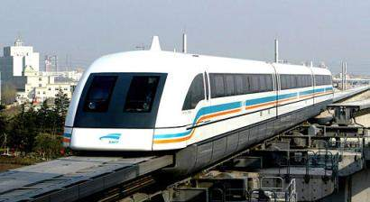
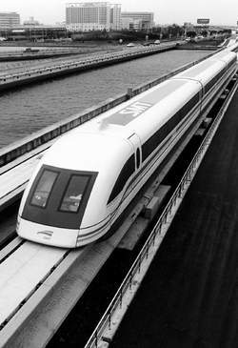
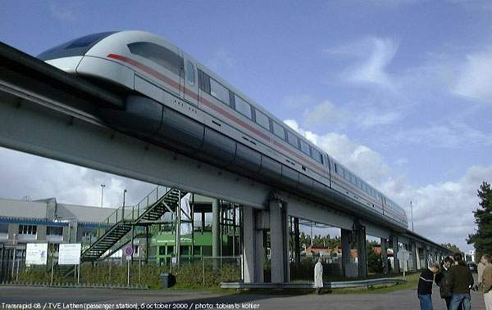

Slide 21
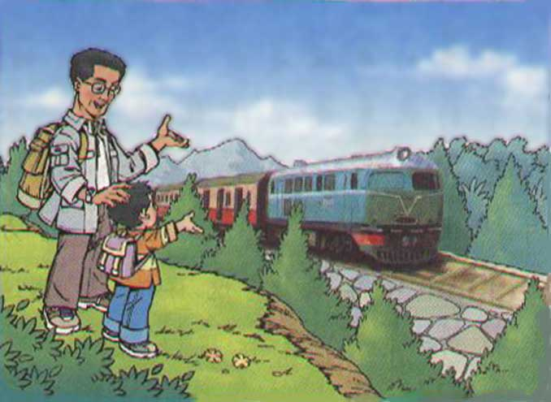
小明和爸爸去郊游。他们看到一列火车飞驰而过。

Slide 22
小明和爸爸去郊游。他们看到一列火车飞驰而过。

Slide 23
小明和爸爸去郊游。他们看到一列火车飞驰而过。
http://you.video.sina.com.cn/b/9094423-1323652160.html

Slide 24

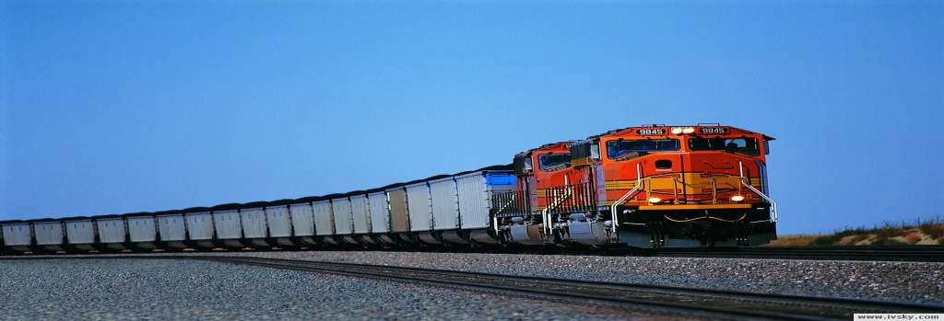
这么长的火车车厢，一节连着一节，靠什么带动呢？小明感到很奇怪。爸爸鼓励他自己弄明白。

Slide 25
小明查了好几本书。原来，一节一节的车厢是由机车带动的。最早的机车是蒸汽机车。后来，人们把内燃机装到火车上，制成了内燃机车。再后来，又发明了电力火车、磁悬浮火车。这样的火车速度快，污染小，真称得上是“绿色环保型”火车了。

Slide 26
小明查了好几本书。原来，一节一节的车厢是由机车带动的。最早的机车是蒸汽机车。后来，人们把内燃机装到火车上，制成了内燃机车。再后来，又发明了电力火车、磁悬浮火车。这样的火车速度快，污染小，真称得上是“绿色环保型”火车了。

Slide 27
小明查了好几本书。原来，一节一节的车厢是由机车带动的。最早的机车是蒸汽机车。后来，人们把内燃机装到火车上，制成了内燃机车。再后来，又发明了电力火车、磁悬浮火车。这样的火车速度快，污染小，真称得上是“绿色环保型”火车了。

Slide 28
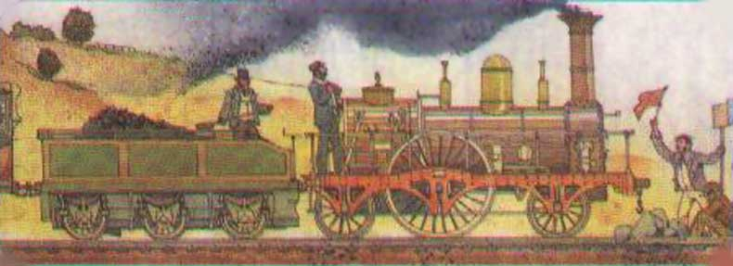
蒸汽机车
它烧煤炭，从上面的烟囱冒出浓重的黑烟。

Slide 29

小明查了好几本书。原来，一节一节的车厢是由机车带动的。最早的机车是蒸汽机车。后来，人们把内燃机装到火车上，制成了内燃机车。再后来，又发明了电力火车、磁悬浮火车。这样的火车速度快，污染小，真称得上是“绿色环保型”火车了。

Slide 30
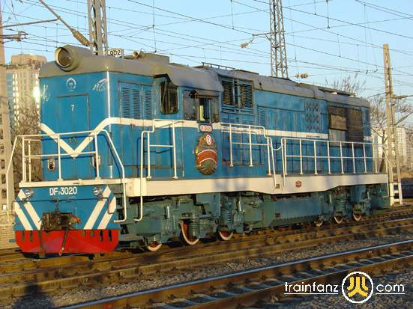
内燃机车
它烧汽油、柴油或煤气，不会产生多少烟。

Slide 31
小明查了好几本书。原来，一节一节的车厢是由机车带动的。最早的机车是蒸汽机车。后来，人们把内燃机装到火车上，制成了内燃机车。再后来，又发明了电力火车、磁悬浮火车。这样的火车速度快，污染小，真称得上是“绿色环保型”火车了。

Slide 32
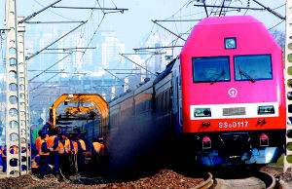
电力机车
电力机车的车顶上有两根电线。它行驶时，下面靠两根铁轨，上面靠两根电线提供能量。

Slide 33
小明查了好几本书。原来，一节一节的车厢是由机车带动的。最早的机车是蒸汽机车。后来，人们把内燃机装到火车上，制成了内燃机车。再后来，又发明了电力火车、磁悬浮火车。这样的火车速度快，污染小，真称得上是“绿色环保型”火车了。

Slide 34
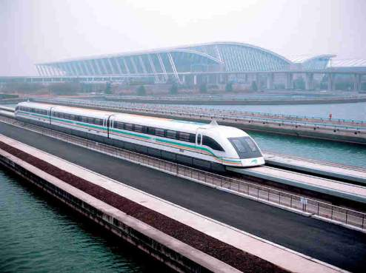
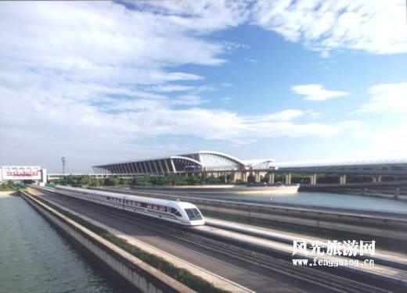
磁悬浮机车
当今世界上最先进的火车，速度快，接近普通飞机。这种火车只有中间一根铁轨，最特别的是它是浮在轨道上的。它在日本、德国常见，我国在研究制造中。
http://tele.lbx777.com/yw0002/x_hcdgs/xgzs01.htm

Slide 35
爸爸告诉小明，我国的火车不断提速。现在从北京到上海，可以夕发朝至。
晚上
出发
早上
到
夕发朝至：晚上出发早上到。

Slide 36
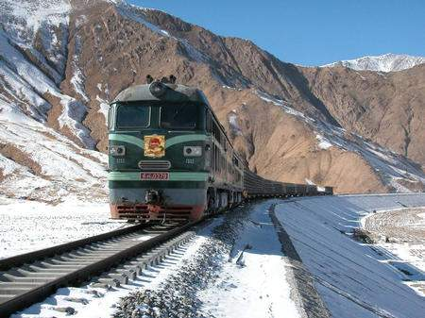
听爸爸讲，世界上海拔最高的铁路——青藏铁路已经在2006年修建完工。现在，火车可以开到“世界屋脊”上了，这真是一个了不起的创举！
点此播放视频

Slide 37
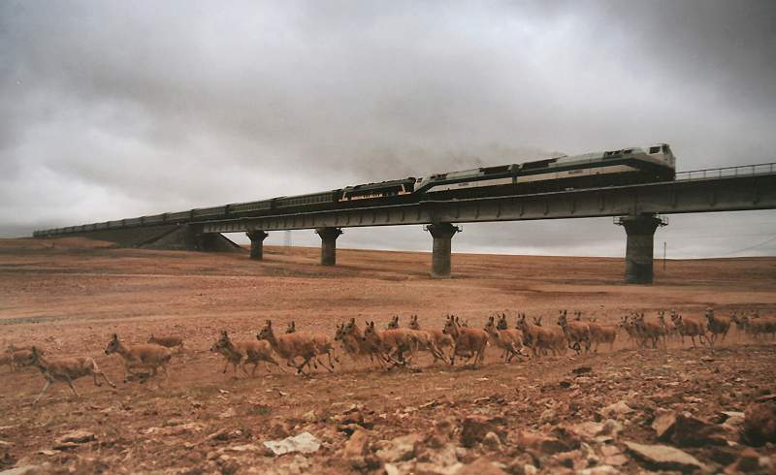

Slide 38
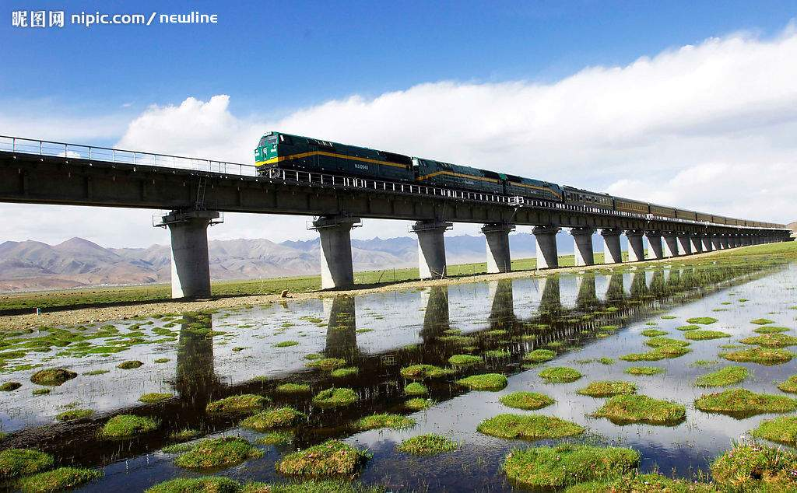

Slide 39
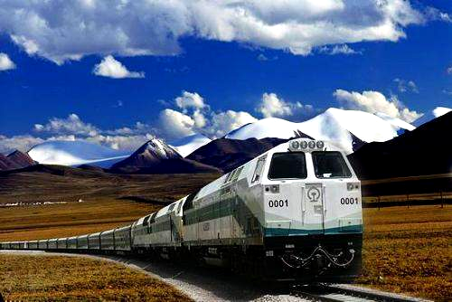

Slide 40
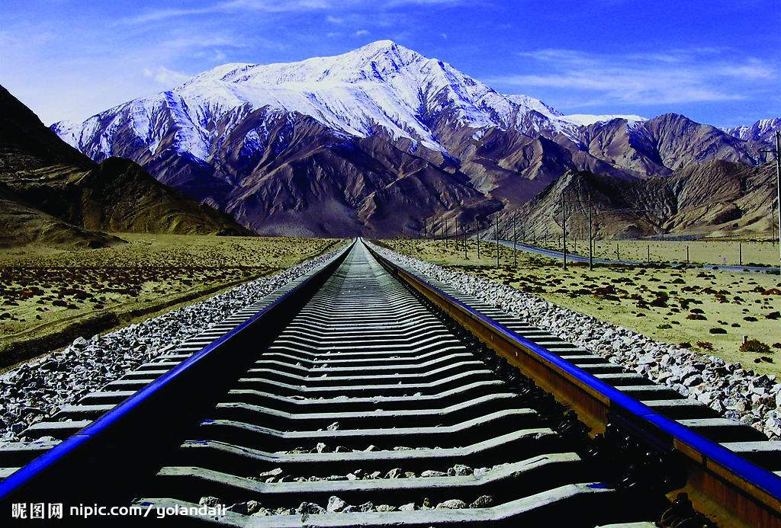

天 路

Slide 41
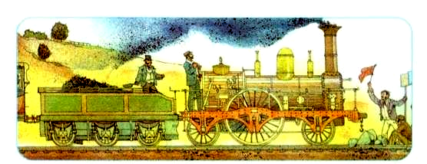

蒸汽机车

Slide 42
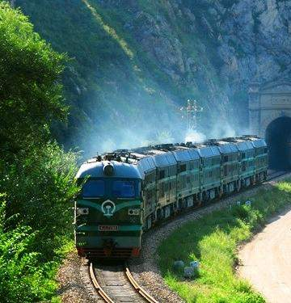
内燃机车

Slide 43
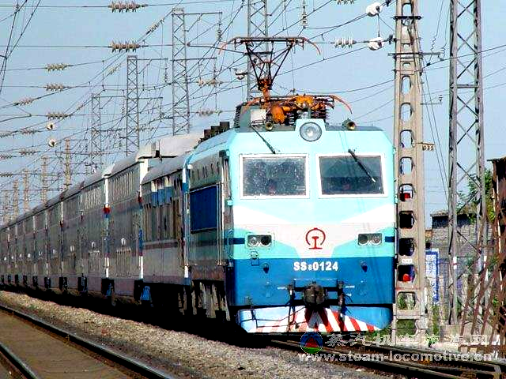
电力火车

Slide 44
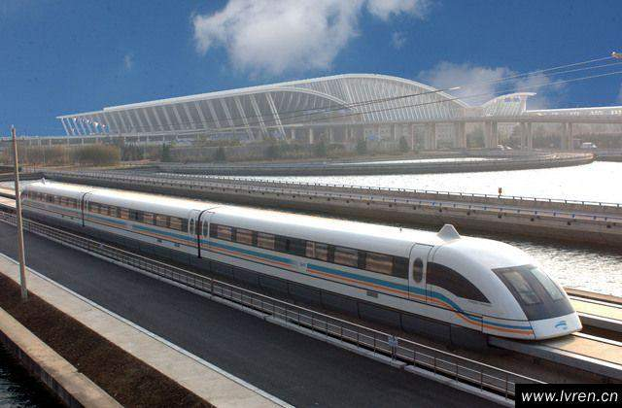
磁悬浮火车

Slide 45
火车的故事告诉我们：
科技的力量大

Slide 46
míng
fā
人名 有名 名片 发明 发动 发电
名画 名声 出名 分发 发现

Slide 47
chéng
wǎn
成为 成就 完成 今晚 晚会 晚上
成语 成才 成员 晚安 晚年 晚间

Slide 48
dòng
xīn
动车 活动 自动 新春 新年 新家
动力 动听 电动 新书 新衣

